Slide 1
13.05.2021. Тема урока: Решение заданий ОГЭ №1-5(по теме:”План местности”)
№1

Slide 2
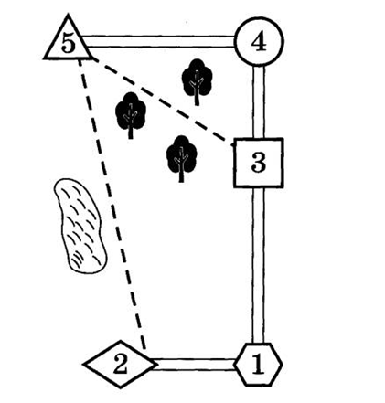
ПЛАН МЕСТНОСТИ
Юра летом отдыхает у дедушки и бабушки в деревне Казаково. Юра с дедушкой собираются съездить на велосипедах в село Бор на железнодорожную станцию. Из Казаково в Бор можно проехать по шоссе до деревни Заулки, где нужно свернуть под прямым углом направо на другое шоссе, ведущее в Бор через посёлок Малахово. Из Казаково в Бор можно проехать через посёлок Малахово и не заезжая в Заулки, но тогда первую часть пути надо будет ехать по прямой лесной дорожке. Есть и третий маршрут: доехать по прямой тропинке мимо пруда до села Шокша и там, повернув налево, по шоссе добраться до Бора.
КАЗАКОВО
ЗАУЛКИ
1. Пользуясь описанием, определите, какими цифрами на плане обозначены населённые пункты. В ответ запишите полученную последовательность пяти цифр.
МАЛАХОВО
Насел. пункты | с. Бор | д. Заулки | д. Казаково | п. Малахово | с. Шокша
Цифры
1
4
5
3
2
Ответ: 14532
ШОКША
БОР

Slide 3
ПЛАН МЕСТНОСТИ
Юра летом отдыхает у дедушки и бабушки в деревне Казаково. Юра с дедушкой собираются съездить на велосипедах в село Бор на железнодорожную станцию.
По шоссе Юра с дедушкой едут со скоростью 15 км/ч, а по лесной дорожке и тропинке 12 км/ч. Расстояние по шоссе от Казаково до Заулок равно 24 км, от Бора до Заулок — 30 км, от Бора до Малахово — 20 км, а от Бора до Шокши — 8 км.
КАЗАКОВО
ЗАУЛКИ
24 км
2. Сколько километров проедут Юра с дедушкой, если они поедут на станцию по шоссе через Заулки?
S =24+30= 54 (км)
30 км
Ответ: 54 км
МАЛАХОВО
20 км
ШОКША
БОР
8 км

Slide 4
ПЛАН МЕСТНОСТИ
3. На сколько процентов скорость, с которой едут Юра с дедушкой по тропинке, меньше их скорости по шоссе?
Ответ: 20 %

Slide 5
ПЛАН МЕСТНОСТИ
4. Найдите расстояние от д. Казаково до п. Шокша по прямой тропинке. Ответ дайте в километрах.
24 км
24 км
B
Е
C
24-8=16 км
30 км
30 км
34 км
?
?
34 км
A
D
8 км
8 км
1. AВСD - трапеция
2. АЕ ВС
3. AЕСD – прямоугольник:
AЕ=СD=30, ЕС=АD=8
ВЕ=24-8=16
4. ВЕ=ВС-ЕС
5. ∆ ВЕА - прямоугольный
По теореме Пифагора имеем:
Ответ: 34 км

Slide 6
ПЛАН МЕСТНОСТИ
5. Определите, на какой маршрут до станции потребуется меньше всего времени. В ответе укажите, сколько минут потратят на дорогу Юра с дедушкой, если поедут этим маршрутом.
5-4-3-1
КАЗАКОВО
ЗАУЛКИ
S = 54 км
24 км
10 км
5-2-1
S = 34 км
S = 8 км
30 км
МАЛАХОВО
34 км
20 км
5-3-1
НАИМЕНЬШЕЕ
S = 20 км
ШОКША
БОР
8 км
Ответ: 202 минуты

Slide 7
№2 Попробуйте решить самостоятельно (д.з.)

Slide 8
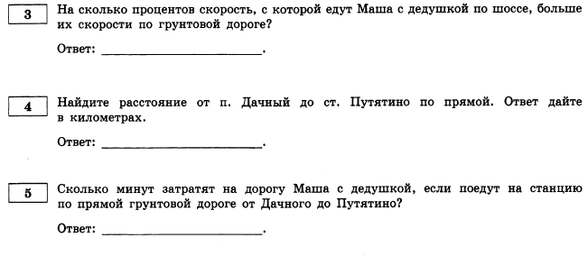
Вариант для самостоятельного решения

